Slide 1

请为某仓库的管理设计一个ER模型，该仓库主要管理零件的订购和供应等事项。仓库向工程项目供应零件，并且根据需要向供应商订购零件。
“零件”的主要属性是：零件编号，零件名称，颜色，重量。 “工程项目”的属性主要是：项目编号，项目名称，开工日期。“供应商”的属性主要有：供应商编号，供应商名称，地址。

Slide 2
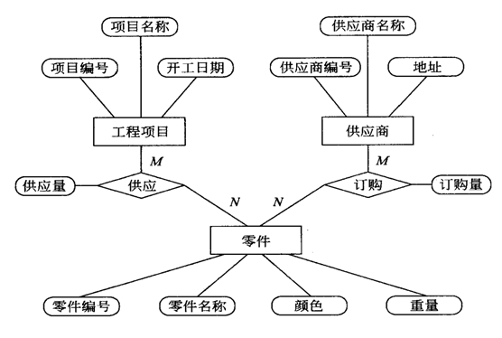
仓库管理系统E-R图

Slide 3
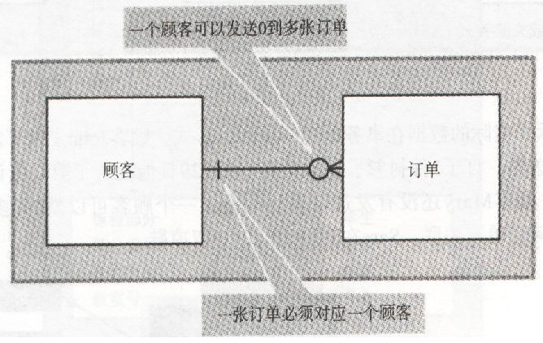
E-R图的其它表示方法

Slide 4
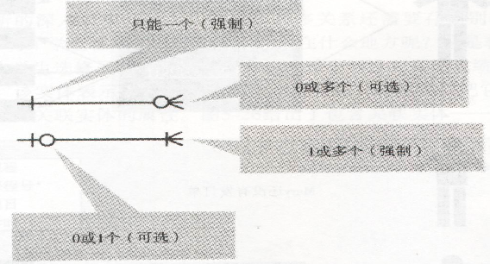
E-R图的其它表示方法

Slide 5
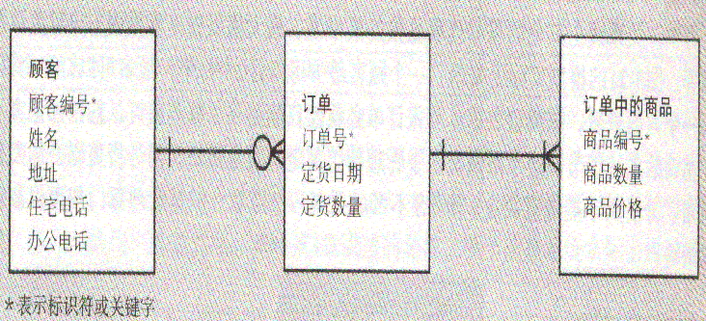
E-R图的其它表示方法

